Slide 1
第23章 光的偏振
23.1 自然光和偏振光
23.2 由介质吸收引起的光的偏振
23.3 由反射引起的光的偏振
23.4 由双折射引起的光的偏振
23.5 由散射引起的光的偏振
23.6 旋光现象

Slide 2
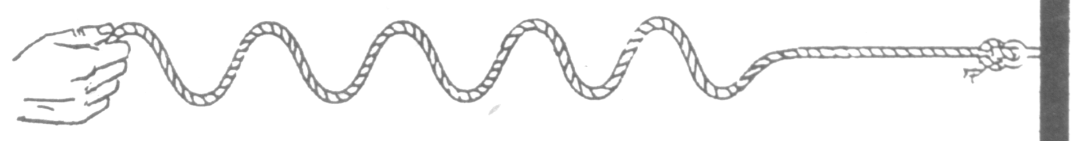
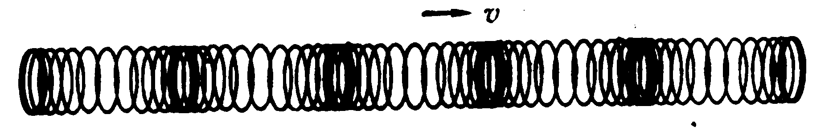
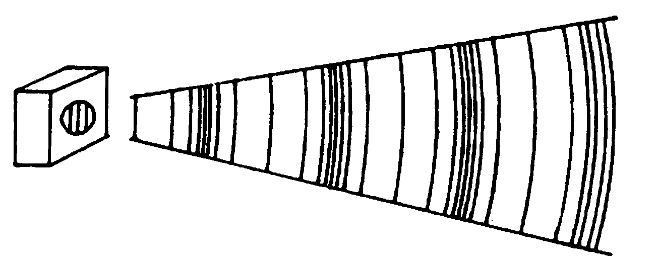
偏振(polarization)现象与光的横波性
v
绳波：
弹簧波:
声波：
v
按振动行为划分有横波和纵波两种方式

Slide 3
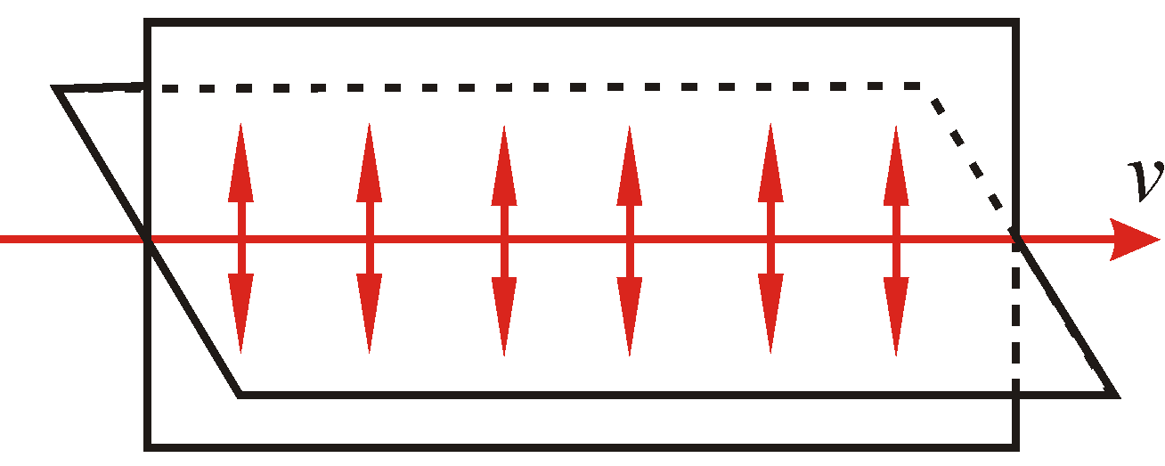
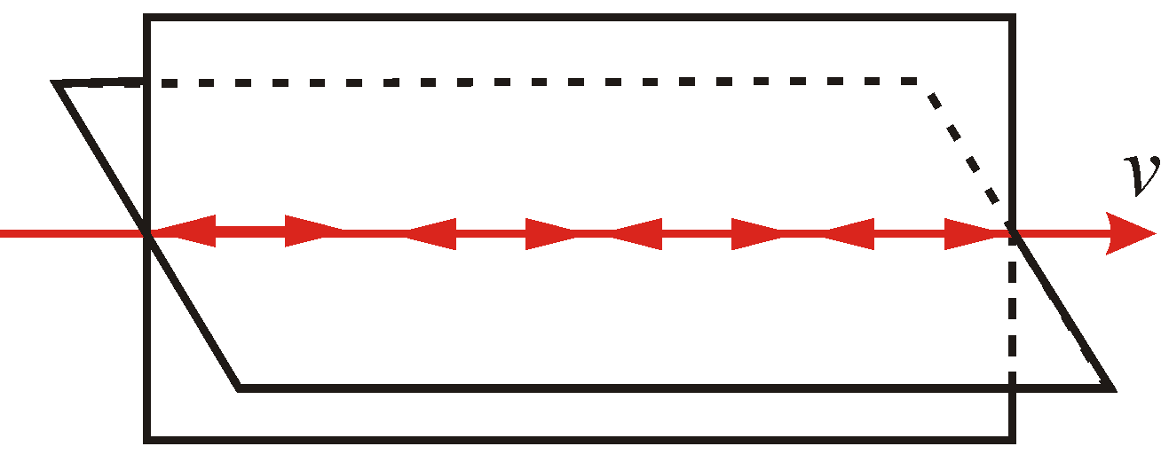
横波：
纵波：
纵波--振动方向平行于传播方向；如声波。无偏振性
横波--振动方向垂直于传播方向；如水波。有偏振性
振动方向对于传播方向的不对称性叫做偏振，
偏振，是横波区别于纵波的一个最明显的标志。

Slide 4
光的电磁理论证明:
在自由空间传播的电磁波是一种纯粹的横波, 光波中沿横向振动着的物理量是电场矢量和磁场矢量.
通常用电矢量作为光波中振动矢量的代表.
在垂直于光的传播方向的平面内, 电矢量还可能有不同的振动状态，即光的偏振.

Slide 5


平面偏振(线偏振)光
:如果电矢量的振动只限于某一确定的平面内,则这种光称为平面偏振光.
由于平面偏振光的电矢量在与传播方向垂直的平面上的投影是一条直线,故又称为线偏振.
u
振动面

Slide 6



23.1. 自然光与偏振光
自然光（普通光源发光,振动方向不确定 ）
普通光源发光的特点：间歇、随机
▲ 一个原子
波列
发光时间
下一次发光 ：偶然
一个原子两次发光比较：
振动方向
波列长度
均不一定相同
乱
初位相
▲ N 个原子
每个原子之间更无规律可说

Slide 7
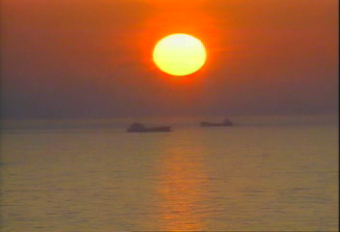


普通光源发光：
在人们观察的时间内有无穷次的发光
按统计的观点人们观察到的将是：
在垂直传播方向的平面内
各个方向的光振动全有
各个振动方向的强度相等
乱
是各个振动的无规混杂

Slide 8
平均效果：任何方向上的横振动都有相同的平均振幅和能 量，没有哪个方向的振动占优势。
由于自然光中各横振动的对称分布，把自然光中所有方向的振动都投影到相互垂直的两个方向上，这两个方向上的平均振幅相等，其强度等于总强度的一半．
自然光的图示法：
·
·
·
·
·
·
·
·

Slide 9
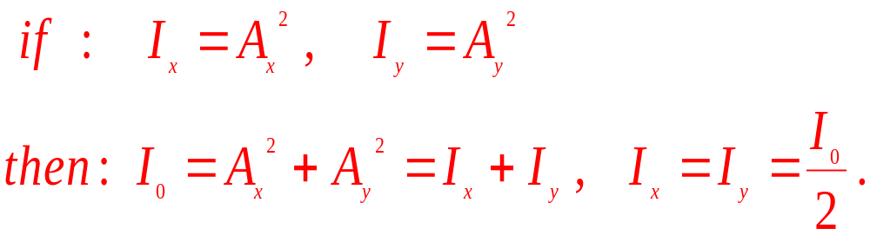
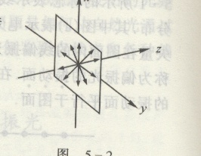
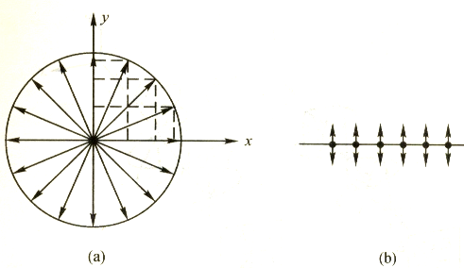

Slide 10
23.2 由介质吸收引起的光的偏振
一. 起偏
起偏：从自然光获得偏振光
起偏器: 起偏的光学器件
起偏的原理：利用某种光学的不对称性
偏振片
光轴
非偏振光
线偏振光
·
·
·
微晶型
电气石晶片
y
x
分子型
入射
电磁波
z
z
线栅起偏器

Slide 11
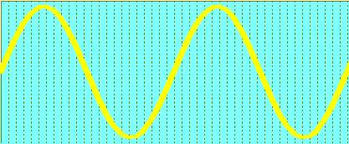
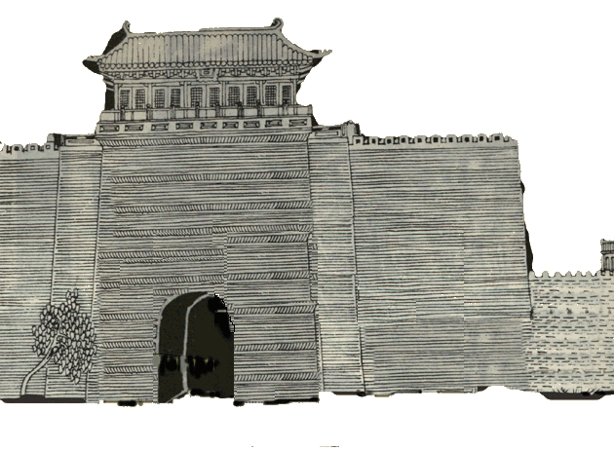
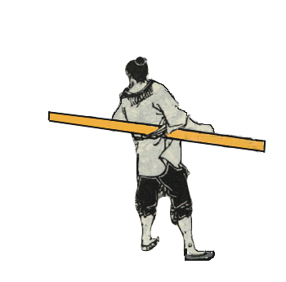
形象说明偏振片的原理
腰横别扁担进不了城门

Slide 12
检偏
用偏振器件分析、检验光的偏振态
P
待检光
I
?
思考：
I不变→？是什么光
I变，有消光→？是什么光
I变，无消光→？是什么光

Slide 13
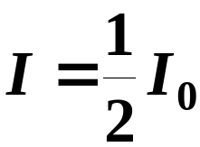
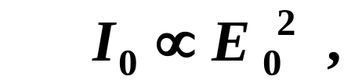
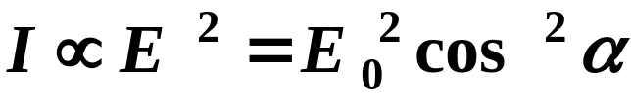


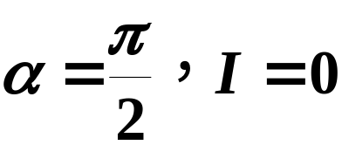
偏振片的起偏
P
非偏振光I₀
线偏振光 I
·
·
·
偏振化方向
(透振方向)
马吕斯定律
E₀
P
I₀
α
P
α
I
E=E₀cosα
⎯⎯马吕斯定律（1809）
——消光

Slide 14
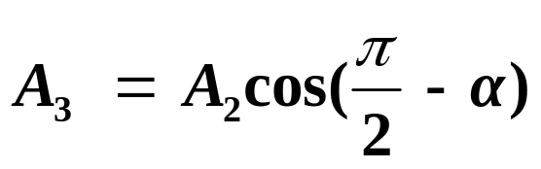

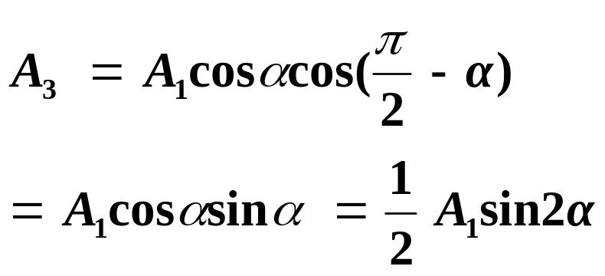
例21.1 偏振片组合。在两块正交偏振片P₁、P₃之间插入另一块偏振片P₂，光强为I₀的自然光垂直入射于偏振片P₁，求转动P₂时，透过P₃的光强I与转角的关系。
P₁
P₂
解：
透过各偏振片的光振幅矢量如图示，其中α为P₁和P₂的偏振化方向间的夹角。由于各偏振片只允许和自己的偏振化方向相同的偏振光透过，所以透过各偏振片的光振幅的关系为
A₁
A₂
α
P₃
O
A₃

Slide 15
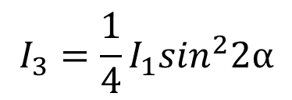
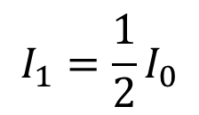
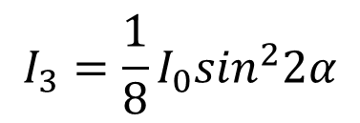
于是光强
同时考虑到
所以最后得到

Slide 16

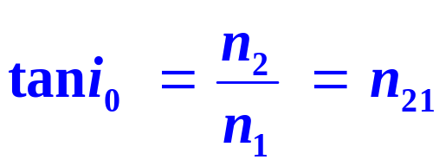
23.3 由反射引起的光的偏振
一. 反射和折射时光的偏振
·
·
·
线偏振光
·
·
·
·
·
·
i₀
·
i
i
·
i₀
·
·
·
·
S
n₁
n₁
·
n₂
r
n₂
r₀
·
·
自然光反射和折射
后产生部分偏振光
起偏振角
i = i₀ 时，反射光只有S分量
i ₀ — 布儒斯特角或 起偏角
i₀ +r₀ = 90°
由
有
—布儒斯特定律 (1812年)

Slide 17

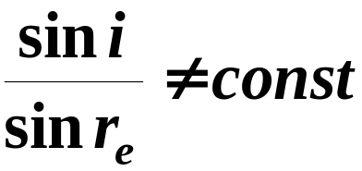
23.4 由双折射引起的光的偏振
e
e
•
·
·
·
·
·
·
•
o
o
方解石
一. 双折射的概念
自然光
i
n₁
1. 双折射
n₂
(各向异
性媒质)
r_{e}
2.寻常光和非寻常光
r_{o}
e光
o光
o光 : 遵从折射定律
e光 : 一般不遵从折射定律
e光折射线也不一定在入射面内。

Slide 18
光轴
光轴：若改变入射光的方向，将发现在晶体内存在着一些特殊的方向，沿着这些特殊方向传播的光并不发生双折射，即o光和e光的传播速度和传播方向都一样。这些特殊的方向就称为晶体的光轴。
v_{o}Δt
v_{e}Δt
•
子波源
方解石晶体 (v_{o} < v_{e} )
注意：光轴是一个特定的方向，与这个特定方向平行的直线都是光轴。

Slide 19
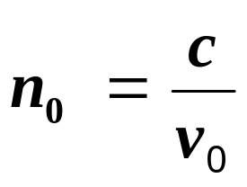
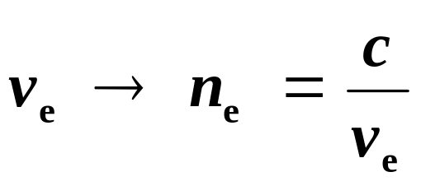
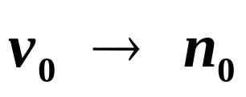
光轴
光轴
v_{o}Δt
·
·
·
·
·
·
·
v_{o}Δt
·
·
·
·
·
·
·
·
·
v_{e}Δt
·
·
·
·
·
·
·
·
o光:
e光:
n₀ ，n_{e}称为晶体的主折射率
光轴
光轴
正晶体 : n_{e}> n_{o}
v_{e}Δt
(v_{e}< v_{o})
v_{o}Δt
v_{e}Δt
v_{o}Δt
•
•
负晶体 : n_{e}< n_{o}
子波源
子波源
(v_{e}>v_{o})
正晶体 (v_{o} > v_{e})
负晶体 (v_{o} < v_{e} )

Slide 20
•• 平行光倾斜入射，光轴在入射面内，
光轴与晶体表面斜交
C
D
A
E
F
光轴
•
•
O
e
e
O
如果光轴不在入射面内，球面和椭球面相切的点，就不会在入射面内，则 o光、e光振动方向并不相互垂直。

Slide 21
23.5 由散射引起的光的偏振
p
θ
1.散射光的产生
I(θ)
振荡电偶极子电磁
辐射强度的角分布
u
• p
电场线

Slide 22
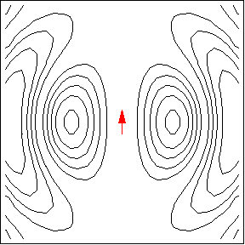

Slide 23
2. 散射光的偏振
z
散射光
(线偏振光)
入射自然光
y
•
p
散射光
(自然光)
x
θ
散射光
(部分偏振光)
B

Slide 24
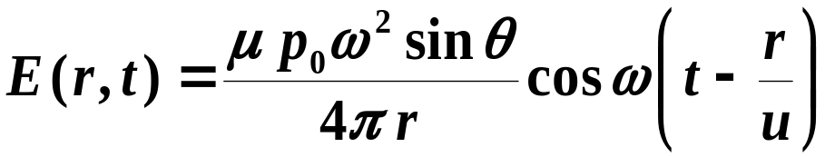
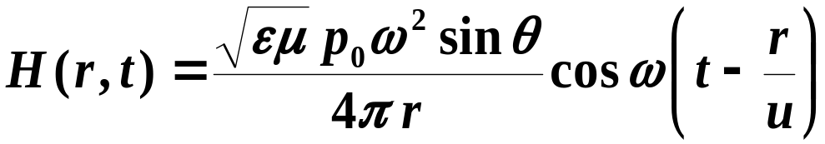

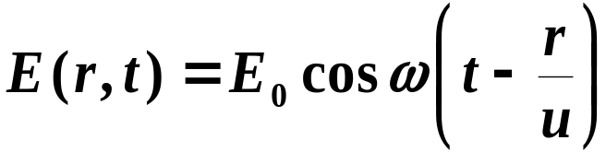
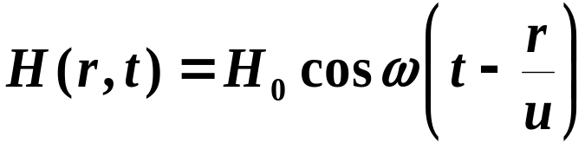
电磁波的传播
采用极坐标系,电矩p 方向沿极轴, 在r 处E, H, r 三者如图
(1) E, H, u三者互相垂直,满足右手关系;
极轴
u
(2) 可证明, E、H大小为：
E
H
r
p₀
O
式中u为电磁波的传播速度.
在很远区:
E
u
H
x

